Slide 1

Administration automatisée avec PowerShell V1 & V2
Patrick Guimonet – Architecte Infrastructures
http://blogs.technet.com/patricg

Slide 3

Objectif
  Mieux comprendre la structure et les bénéfices de PowerShell !
« J’ai refait tous les calculs, ils confirment l’opinion des spécialistes : mon idée est irréalisable. Il ne me reste plus qu’une seule chose à faire : la réaliser »
Pierre-Georges Latécoère.

Slide 4
Agenda
Découverte de PowerShell
  Les bases
  Constructions du langage
Intégration avec le système et les autres serveurs
  Lecteurs étendus; WMI; COM
  Avec SQL Server, Exchange, SharePoint…
Le futur
  PowerShell V2

Slide 5
Ressemblances et parenté
Le cœur du langage est basé sur la norme POSIX 1003.2 suivie par Korn shell.
Il ressemble beaucoup à PHP et Perl.
La syntaxe a été alignée sur C#
  On peut donc très facilement convertir du code C# en PS et réciproquement

Slide 6
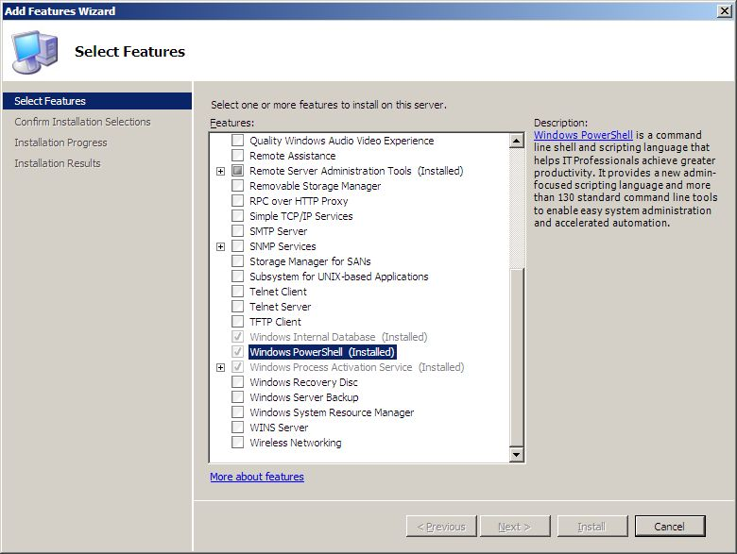

Configuration de PowerShell
Version 1.0
Pré-requis : Framework .Net 2.0
Disponible pour:
Windows Server 2008 | Une fonctionnalité à installer Pas installée par défaut Pas disponible avec « Server Core » | x86 x64 IA64
Windows Server 2003 SP1 | Une mise à jour système entre le SP1 et le SP2 (KB926139, 140, 141) A télécharger | x86 x64 IA64
Windows Vista | Une mise à jour (KB928439) A télécharger | x86 x64
Windows XP SP2 | Une mise à jour système (KB926139, 140, 141) A télécharger | x86 x64
http://www.microsoft.com/windowsserver2003/technologies/management/powershell/download.mspx

Slide 7
Multi-langues
Version anglaise (KB926139)
Ou version localisée en 10 autres langues (KB926140) :
ou MUI (KB926141)
Chinese-Simplified
Chinese-Traditional
French
German
Italian
Japanese
Korean
Portuguese (Brazil)
Russian
Spanish

Slide 8

Homogénéité & Cohérence
<verb>-<nom>
Get-Command sur le modèle :
avec un certain nombre de paramètres omniprésents :
-confirm | Boolean | Demande un confirmation à l’utilisateur
-whatif | Boolean | Simule simplement l’exécution de la commande
-verbose | Boolean | Fournit des informations supplémentaires sur l’exécution de la commande
-debug | Boolean | Fournit des informations de débogage
-erroraction | Enum | Contrôle du comportement en cas d’erreur
-errorvariable | String | Nom de la variable où placer les objets en erreur
-outputbuffer | Int32 | Contrôle le nombre d’objets à mettre en mémoire tampon
-outvariable | String | Variable où placer les objets en sortie
Plus de détails : help about*
help about_commonparameters

Slide 9

Les 4 commandes de découverte
Get-command
Get-help
Get-member
Get-psdrive
Get-Command informations de base sur les commandes
Get-help aide de base (utiliser –full)
Get-member informations sur les objets
Get-PSDrive informations sur les lecteurs étendus
parmi 129 commandes intégrées ou “cmdlets” commandettes ?

Slide 10
5 categories de commandes
Alias | Alias pour une commande | Dir Ls
Function | Une suite de commandes existant en mémoire uniquement le temps d’une session PS (parsée une seule fois) | Help
Cmdlet | Commandes prédéfinies | Get-command Get-process
Script | Une suite de commandes existant dans un fichier et chargé en mémoire pour l’exécution (parsée à chaque fois) | ./mon_script.ps1
Application | Fichier exécutable se trouvant dans le PATH | Notepad
Plus de détails : get-command * | group commandtype
Notes:
Exemple de fonction : (get-command help)[0].definition

Slide 11
Manipulation des objets du langage
Alias | Get-alias Set-Alias New-Alias Export-Alias Import-Alias
Variable | Get-variable Set-variable New-variable Remove-variable Clear-variable
Historique des commandes | Get-history Add-history Invoke-history

Slide 12
Tout est objet !
(date).adddays(100)
(…).gettype() | Renvoie le type de l’objet | (1).getype() ("abc").gettype()
… | get-member -membertype method -membertype property | Renvoie les informations sur un objet | 1 | get-member Get-childitem | get-member –membertype method [Math] | get-member -static
Add-member | Ajoute un membre à un objet
New-object | Crée un nouvel objet
Notes:
«

Slide 13
Le Pipeline
Filtrage des données | Where-object
Création d’objets spécifiques | Select-object
Itération | ForEach-object
Tri | Sort-object
Groupage | Group-object
gps|?{$_.handles -gt 500}|sort handles|ft name,handles
PowerShell Engine
gps|?{$_.handles -gt 500}|sort handles|ft name,handles
gps
(Get-Process)
?
(Where-Object)
sort
(Sort-Object)
ft
(Format-Table)
(Out-Host)
CLR

Slide 14

L’accès aux objets est uniformisé !
.Net Object Adapter
.Net Object
Script PowerShell accédant à un objet
WMI Object Adapter
WMI Object
COM Object Adapter
COM Object
Other Adapters :
ADSI , ADO…
Custom Object Adapter

Slide 15
Les Types
 | Alias PS | Type .Net Correspondant
Booléen | [bool] | System.Boolean
Numériques | [byte] [int] [long] [float] [double] [decimal] | System.Byte System.Int32 System.Int64 System.Single System.Double System.Decimal
Caractères | [char] [string] | System.Char System.String
Autres | [datetime] [array] [hashtable] [xml] [regex] [math] [psobject] | System.DateTime System.Array System.Collections.Hashtable System.Xml.XmlDocument System.Text.RegularExpressions.Regex System.Math System.Management.Automation.PSObject

Slide 16
PowerShell et les nombres
Constantes | Entier (32 bits) Long (64 bits) Double, Décimal | 1 ou 0x10 (=16) 10000000000 1.1 123.45d
Suffixes | KB MB GB | 1KB (= 1024) 2MB 2.1GB
Opérateurs arithmétiques | + - * / % | 9 * 3
Fonctions complexes | Via la classe [System.Math] | [math]::Pi [math]::Max(2,7)
Plus de détails : [math] | get-member -static

Slide 17
Les opérateurs PowerShell
Opérateurs d’affectation | = += -= *= /= %= | $a = 1 $a += 5 (⬄$a = $a +5)
Opérateurs unaires | ++ -- .. | $a++ (⬄ $a = $a +1) 1..5 (⬄ 1,2,3,4,5)
Opérateurs de comparaison | -eq -ne -gt -ge -lt –le -like -notlike -match –notmatch -contains -notcontains -replace | 5 –eq "5" (= True) 5 –lt 1 (= False) "un" -like "u*" (= True)
Opérateurs logiques | -and -or -xor -not -band -bor -bxor -bnot | $false –or $false (= False) -not $true (= False) 00xff –bor 0xaa (= 255) –bnot 0xff (= -256)
Opérateurs sur les types | -is -isnot -as | 3 –is [int] (= True) "4" -as [int] (= 4)
Autres | $(…) évaluation de l’expression > >> redirection de la sortie texte @(…) tableau de résultats 2> 2>> 2&>1 redirection des erreurs
Plus de détails : help about*operator*

Slide 18
Les instructions de contrôle de flux
Tests | if (<test1>) {<bloc_code1>} [elseif (<test2>) {<bloc_code2>}] [else {<bloc_code3>}] switch -options ( <pipeline>) { <pattern> { <bloc_commandes>} <pattern> { <bloc_commandes>} default { <bloc_commandes>} } | help about_if help about_switch
Boucles | While (<condition>) {<bloc_commandes>} do {<bloc_commandes>} While (<condition>) for (<init>; <condition>; <répétition>) {<bloc_commandes>} foreach ($<élément> in $<collection>) {<bloc_commandes>} | help about_while help about_for help about_foreach
Avec des cmdlets | Foreach-object alias : % Where-object alias : ? | help foreach-object help where-object

Slide 19
Traitement d’erreurs
Trap | Trap [ <exceptionType>) ] { <bloc_commandes>}
Throw | Throw[ <expression> ]
Set -psdebug | Set-psdebug –trace 1 Set-psdebug –trace 2 Set-psdebug –step Set-psdebug -off | help set-psdebug
Write-verbose Write-debug Write-warning Write-error |  | help write-*
Trace-command |  | Help trace-command

Slide 20
Fournisseurs et magasins de données
Magasins | Get-psprovider
Lecteurs | Get-psdrive New-psdrive Remove-psdrive
Résultats | Alias Environment Filesystem Function Registry Variable Certificate | Alias Env C, D,… Function HKLM, HKCU Variable Cert

Slide 21
PowerShell et les fichiers
Commandes de déplacement dans l’arborescence | Get-location Set-location Push-location Pop-location | Pwd Cd, chdir
Commandes sur les chemins | Test-path Resolve-path Split-path Convert-path
Gestion des éléments ( fichiers, clés de registres, …) | New-item Copy-item Get-item, Set-item Get-childitem Move-item Rename-item Clear-item Remove-item Invoke-item Get-acl, set-acl | Cp mv rn Rm, rmdir
Commandes sur le contenu | Get-content Set-content Add-content Clear-content | Cat

Slide 22
PowerShell et le texte
Constantes | « abc »
Opérateurs | + * | "ab" + "cd" (= "abcd") "ab" * 2 (= "abab")
Fonctions sur les chaînes | [string]::join [string]::split | [string] | get-member –static
Expression régulières |  | Help about_Regular_Expression
Commandes de recherche | Select-string | Comparable à grep Help select-string

Slide 23
Les ordres de formatage
Formatage des données pour affichage ultérieur | Format-wide Format-list Format-table Format-Custom | Dir | format-wide –column 3
Sorties textuelles | Out-null Out-default Out-host Out-file Out-printer | Out-host –paging
Sorties PowerGadgets | Out-chart Out-gauge Out-map
Ecriture directe | Write-host Write-progress

Slide 24
PowerShell et XML
Type de données natif | [xml] | $x=[xml]"<a><b><c>TEST</c></b></a>“ $b =[xml](type c:\i386\mssecure.xml)
Syntaxe naturelle pour accéder aux données |  | $b.BulletinDataStore.Bulletins.Bulletin[0]
Accès aux méthodes |  | $b.BulletinDataStore.SelectNodes(“//Patch”)
Accès aux propriétés via la propriété PSBase |  | $b.BulletinDataStore.PSBase.innerXml
Export et importe des objets sérialisés en XML |  | Help export-clixml help import-clixml

Slide 25
PowerShell et l’accès au système
Date | Get-date Set-date
Processus | Get-process Stop-process
Services | Get-service Set-Service New-Service Restart-service Resume-service Start-service Stop-Service Suspend-service
Journaux | Get-eventlog | New-object –typeName System.Diagnostics.EventLog Application, 192.168.1.81
WMI | Get-wmiobject | Get-WmiObject –list [-Namespace xx] Get-WmiObject –Class xx –Namespace xx –Property xxx – Filter xxx –ComputerName xxx –Credential xxx

Slide 26
PowerShell et COM
Nouvel objet COM | New-object –ComObject | New-object –ComObject Wscript.Shell New-object –ComObject InternetExplorer.Application

Slide 27
Stratégie d’éxécution
Contrôle ce qui peut être exécuté
Get-ExecutionPolicy
Set-ExecutionPolicy
  Set-ExecutionPolicy RemoteSigned
Stratégie | Restrictions
Restricted | Par défaut Ne permet pas d’exécuter des scripts Commandes interactives seules.
AllSigned | Permet d’exécuter des scripts Tous les scripts doivent être signés par un fournisseur de confiance
RemoteSigned | Permet d’exécuter des scripts Les scripts téléchargés doivent être signés par un fournisseur de confiance
UnRestricted | Permet d’exécuter des scripts; Le plus permissif Aucune signature digitale n’est requise
Plus de détails : help about_signing

Slide 28



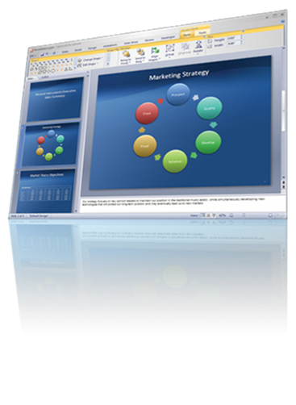








Accès universel !
webservice
TXT
ADSI
&
ADO .Net
WMI
Services &
Processus

Slide 29
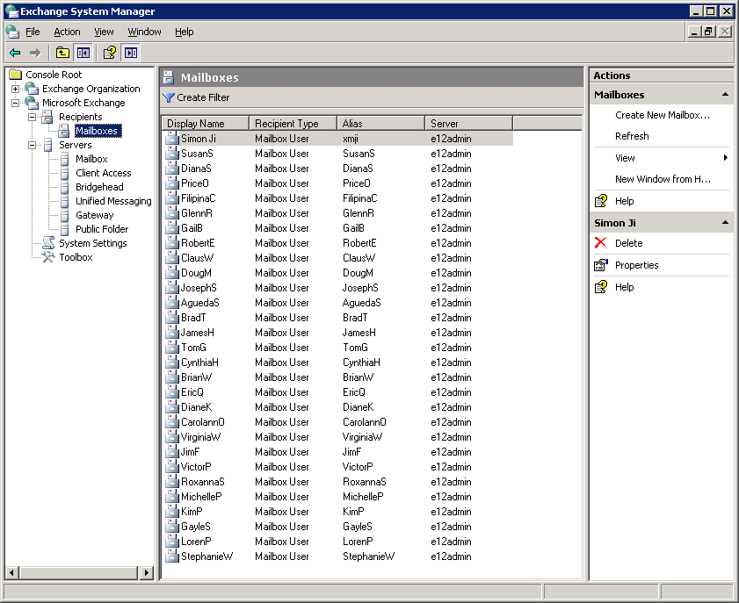
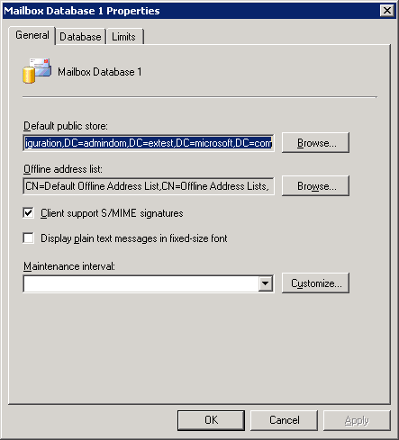
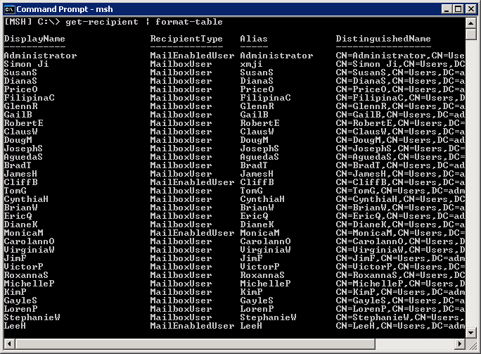
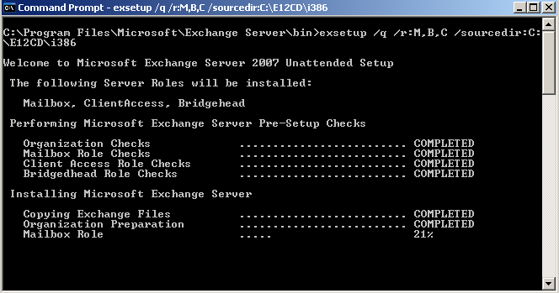
Un exemple : Exchange 2007
GUI
Ligne de commande
Initialisation
WinForms
WinForms
ADO.Net
Early-bound objs
PS Data Provider
PowerShell
Cmdlets Exchange
Configuration de l’accès aux données
Limite de processus
Stockage
MAPI
Registry
AD
Meta
base
Notes:
-The PowerShell engine is the common management platform.
-Our client applications (Setup and GUI) host the PowerShell engine, similar to how Powershell.exe does it.
-All Exchange 2007 data access business logic is packaged as cmdlets. Cmdlets surface strong-typed objects.
-The GUI is shielded from Powershell by an ADO abstraction layer that makes writing winforms apps easier. In this model, cmdlets are similar to SQL stored procedures.
-Powershell is treated as a platform, and we are betting on future investments there (e.g. remoting)

Slide 30
Que faut-il retenir ?
Une syntaxe homogène : verbe-nom
Les 4 commandes de base :
  Get-command, get-help, get-member, get-psdrive
Tout est objet !
  Le pipeline aussi !
Interactions avec le système via :
  Text & XML COM & .Net WMI et EventLog
Sécurisé

Slide 31


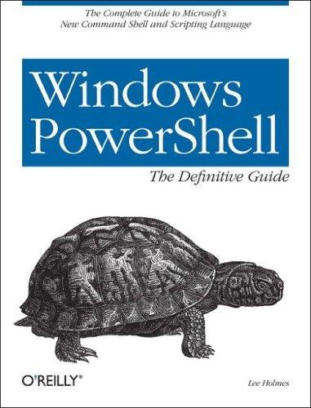
Ressources

Slide 32


Votre potentiel, notre passion TM
© 2007 Microsoft France

Slide 33

Et ensuite ?
S’informer sur PowerShell
  http://www.microsoft.com/windowsserver2003/technologies/management/powershell/default.mspx
Script Center sur TechNet
  http://technet.microsoft.com/fr-fr/bb410849.aspx
Blogs
  http://blogs.msdn.com/powershell/
  http://thepowershellguy.com/blogs/posh/
  http://blogs.technet.com/patricg
Télécharger
  http://www.microsoft.com/windowsserver2003/technologies/management/powershell/download.mspx

Slide 34


La référence technique
pour les IT Pros :
technet.microsoft.com
L’engagement Microsoft
pour les développeurs :
msdn.microsoft.com
Abonnement TechNet Plus :
Versions d’éval + 2 incidents support
Visual Studio 2008 +
Abonnement MSDN Premium
S’informer - Un portail d’informations, des événements, une newsletter bimensuelle personnalisée
Se former - Des webcasts, des articles techniques, des téléchargements, des forums pour échanger avec vos pairs
Bénéficier de services - Des cursus de formations et de certifications, des offres de support technique

Slide 35




Certifications : Programme de nouvelle génération
Série Master – Ce programme valide les compétences technologiques de très haut niveau des individus sur les plateformes Microsoft
Master
Série Architecture– le programme Microsoft Certified Architect permet aux entreprises d’identifier facilement les architectes en informatique très expérimentés, ayant suivi un processus de validation particulièrement rigoureux.
Série Métier – Ce programme valide un ensemble complet de compétences à jour, permettant au professionel de réussir dans son métier et d’être très performant.
Une certification recherchée par les entreprises
4 séries et 5 titres adaptés et ciblés à chaque métier.
Un label pour votre expertise
Les certifications Microsoft permettent la validation de votre expertise : une certification constitue la preuve pour vos clients ou votre société de vos compétences sur les produits et technologies Microsoft.
Un gage de qualité pour l'entreprise
Série Technologie – Ces certifications vous permettent d’approfondir vos connaissances sur des technologies Microsoft spécifiques et d’obtenir toutes les compétences nécessaires pour les exploiter à fond.
Notes:
Microsoft a créé une nouvelle génération de certifications pour mieux répondre aux attentes des clients. Avant d’apporter ces changements, nous nous sommes adressés à nos clients pour mieux comprendre ce qu’ils recherchaient. En règle générale, ils nous ont laissé entendre que le programme devait être :
- mieux ciblé et plus souple.
- rigoureux et crédible.
- simple et approprié.
Nous vous proposons donc un programme de certification : 4 séries (technologie, métier, master, architecture) et 5 titres adaptés (technique, It pro, développeurs…) et ciblés à chaque métier.
Les examens de nouvelle génération comprend uniquement les cursus des produits de version à partir de 2005 (SQL Server 2005, Exchange Server 2007, Windows Server 2008…) http://www.microsoft.com/france/formation/nouvelle_certification/default.mspx
L’ancien programme avec les anciens cursus de certification est toujours d’actualité (MCSE,MCSA Windows Server 2003..)
Les examens seront mis à jour au fur et à mesure !
Plus d’infos : http://www.microsoft.com/france/formation/cert/default.mspx

Slide 36
Certification : validez vos compétences
Offre de certification Seconde chance :
  Bénéficiez d’un second passage gratuit pour tout 1er passage non réussi www.microsoft.com/france/formation
Guides de préparations aux examens :
  http://www.microsoft.com/france/formation/examens
Echangez et discutez sur les certifications sur le Forum :
  http://forums.microsoft.com/france/default.aspx
Contactez nous pour d’autres questions :
  formcert@microsoft.com
Notes:
Pour valider un cursus de certification, il faut obtenir un examen pour valider une certification technique.
Offre de certification Seconde chance :
Microsoft vous propose de bénéficier d’un second passage gratuitement si vous ne réussissez pas votre premier passage.
Pour plus d’informations, visitez le site formation et certification www.microsoft.com/france/formation
Le guide de préparation à l’examen vous indique quels sont les pré-requis pour passer cet examen.
Site formation & Certification est un site qui vous donne toutes les informations concernant les formations et examens disponibles, la liste des centres de formation (CPLS), centre de test Prometric de votre région et les offres de certifications disponibles….
Pour choisir ceux qui vous correspondent le mieux, vous avez la possibilité de sélectionner : une formation ou un examen sur un produit ou une technologie spécifique, le cursus correspondant à votre métier, le centre de formation le plus proche de chez vous.
Forums certifications : Il existe depuis peu deux forums dédiés à la certification technique Microsoft. Vous pouvez échanger et discuter autour des certifications développeurs (MCTS et MCPD) et des mises à niveau (pour les MCAD et MCSD).
Vous pouvez également échanger et discuter autour des certifications IT (MCTS et MCITP) et des mises à niveau (pour les MCDST, MCDBA, MCSA et MCSE)
Si vous avez des questions sur la certification individuelle, l’équipe formation et certification se tient à votre écoute, contactez nous par courriel.

Slide 37

Votre potentiel, notre passion TM
© 2007 Microsoft Corporation. All rights reserved. Microsoft, Windows, Windows Vista and other product names are or may be registered trademarks and/or trademarks in the U.S. and/or other countries.
The information herein is for informational purposes only and represents the current view of Microsoft Corporation as of the date of this presentation. Because Microsoft must respond to changing market conditions, it should not be interpreted to be a commitment on the part of Microsoft, and Microsoft cannot guarantee the accuracy of any information provided after the date of this presentation.
MICROSOFT MAKES NO WARRANTIES, EXPRESS, IMPLIED OR STATUTORY, AS TO THE INFORMATION IN THIS PRESENTATION.

